Slide 1



Bài 39:
ÔN TẬP CÁC SỐ VÀ PHÉP TÍNH TRONG PHẠM VI 100
(Tiết 2)

Slide 2
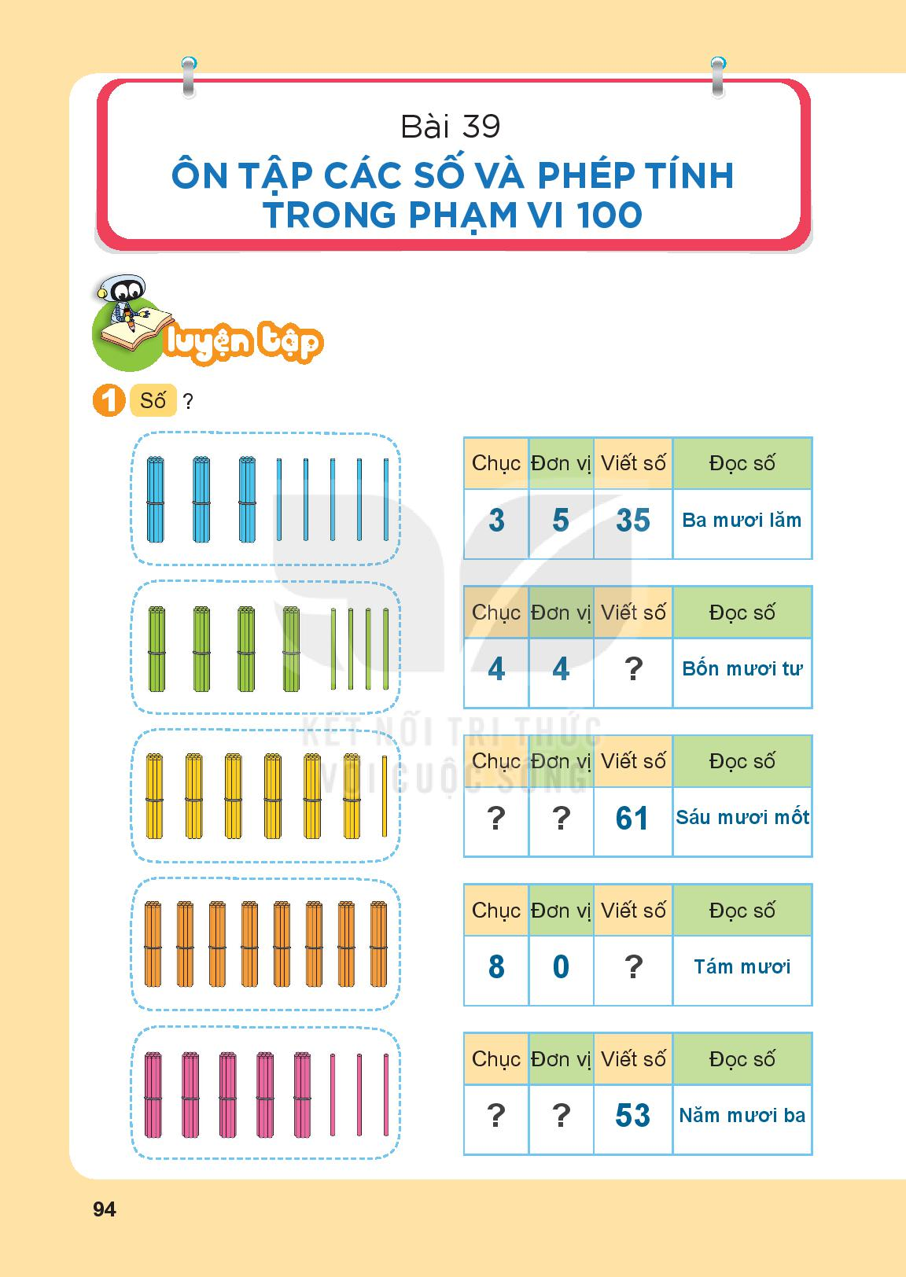
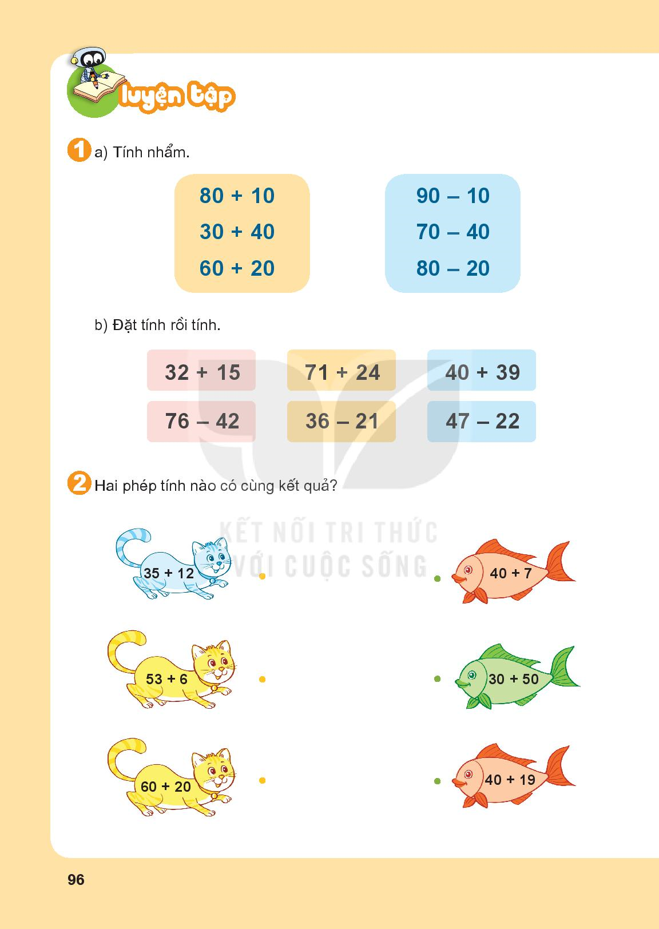

Slide 3
80 + 10 =
90
80
30 + 40 =
60 + 20 =
90 – 10 =
70 – 40 =
80 – 20 =
70
30
80
60

Slide 4
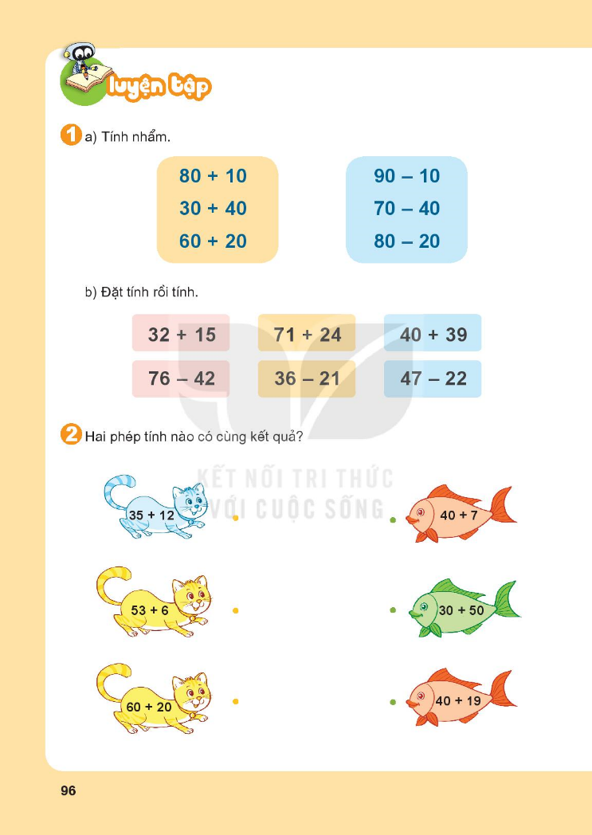

Slide 5
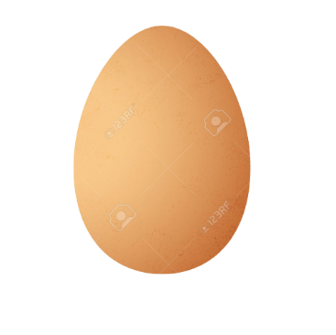

b, Đặt tính rồi tính:
32
15
71
24
40
39
+
+
+
95
79
47
76
42
36
21
47
22
-
-
-
34
15
25

Slide 7
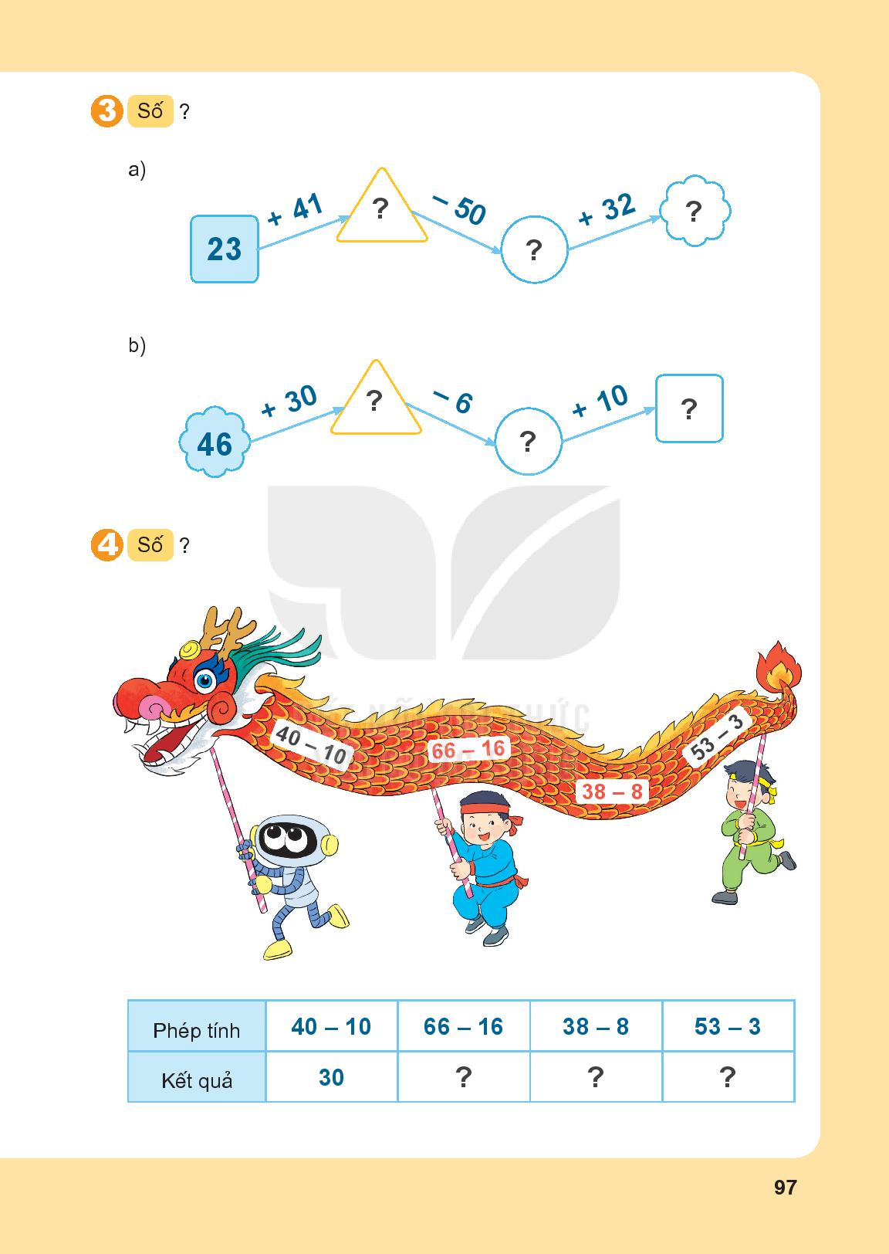
a)
64
46
14

Slide 8
b)
76
80
70

Slide 9
50
30
50

